Slide 1



HSQLDB存储机制

Slide 2
主函数
服务器（启动调试）
org.hsqldb.server.Server
创建系统表：DatabaseInformationMain.init(Session session)
客户端
org.hsqldb.util.DatabaseManagerSwing

Slide 3
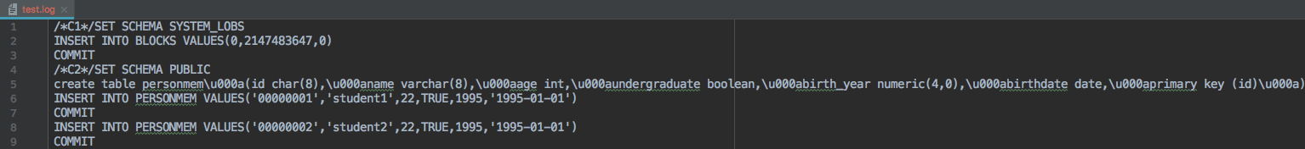
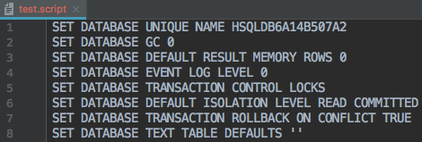
启动后生成文件
test.log（临时记录执行的 系统/用户 语句）
test.script（数据库元数据）

Slide 4
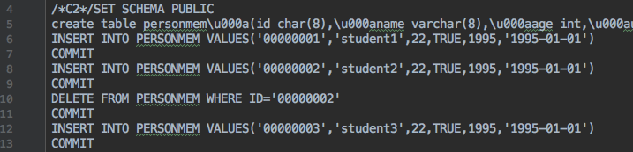
Memory Table
创建表
插入/删除数据
.log文件变化
create table personmem(id char(8),name varchar(8),age int,undergraduate boolean,birth_year numeric(4,0),birthdate date,primary key (id));
insert into personmem values ('00000001', 'student1', 22, true, 1995, '1995-01-01');
insert into personmem values ('00000002', 'student2', 22, true, 1995, '1995-01-01');
delete from personmem where id = '00000002';
insert into personmem values ('00000003', 'student3', 22, true, 1995, '1995-01-01');

Slide 5

Memory Table
设置检查点，持久化数据
.log文件变空
.script文件记录元数据和数据
checkpoint;
元数据
数据

Slide 6
Cached Table
创建表
插入/删除数据
.log文件
create cached table personcache(id char(8),name varchar(8),age int,undergraduate boolean,birth_year numeric(4,0),birthdate date,primary key (id));
insert into personcache values ('00000001', 'student1', 22, true, 1995, '1995-01-01');
insert into personcache values ('00000002', 'student2', 22, true, 1995, '1995-01-01');
delete from personcache where id = '00000002';
insert into personcache values ('00000003', 'student3', 22, true, 1995, '1995-01-01');

Slide 7

Cached Table
设置检查点，整理数据
.log文件变空
.script文件记录元数据
生成.data文件，存储数据

Slide 8
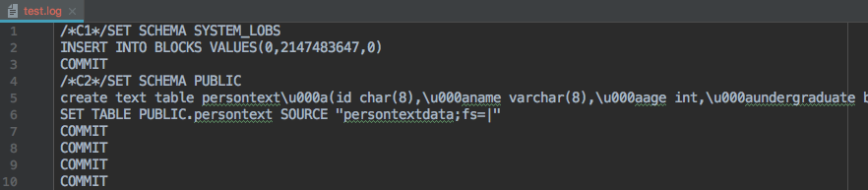
Text Table
创建表
插入/删除数据
.log文件
create text table persontext(id char(8),name varchar(8),age int,undergraduate boolean,birth_year numeric(4,0),birthdate date,primary key (id));
SET TABLE PUBLIC.persontext SOURCE "persontextdata;fs=|";
insert into persontext values ('00000001', 'student1', 22, true, 1995, '1995-01-01');
insert into persontext values ('00000002', 'student2', 22, true, 1995, '1995-01-01');
delete from persontext where id = '00000002';
insert into persontext values ('00000003', 'student3', 22, true, 1995, '1995-01-01');

Slide 9

Text Table
设置检查点
.log清空
.script记录元数据
persontextdata文件记录数据

Slide 10
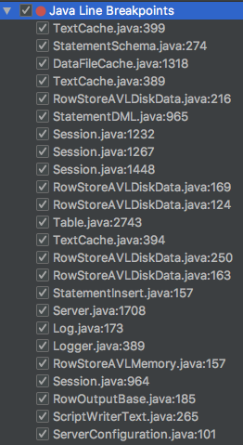
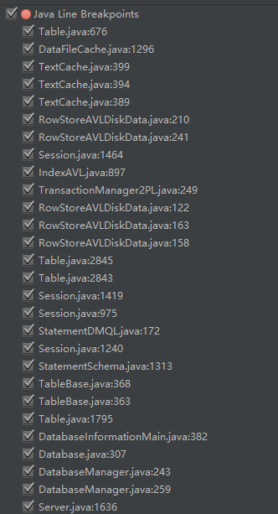
Text Table数据写入流程
写入流程（调试）
断点设置
insert into persontext values ('00000005', 'student5', 22, true, 1995, '1995-01-01');
2.4.0
2.5.0

Slide 11
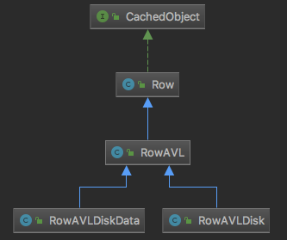
类图
内存元组
RowAVL：memory table
RowAVLDisk：Cached table
RowAVLDiskData：Text table

Slide 12
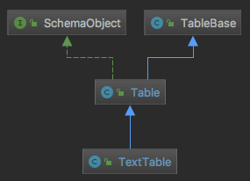
类图
Table对象（表的定义、索引、约束、触发器）
Table：memory table、cached table
TextTable：text table

Slide 13
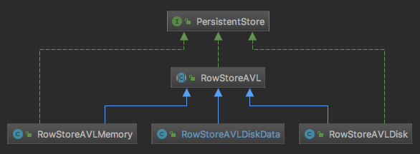
类图
各个 Table 的数据管理模块（创建，缓存，持久化）
RowStoreAVLMemory：Memory table
RowStoreAVLDisk：Cached table
RowStoreAVLDiskData：Text table

